Slide 1
Node.js
최형순
2023.03.28(화)

Slide 2
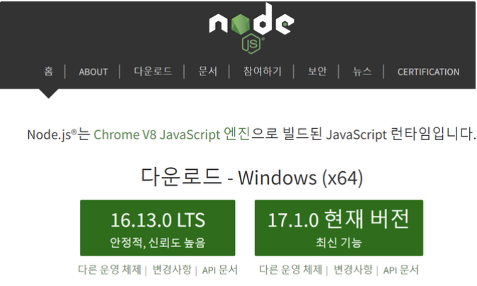
1. Node란?
Chrome V8 Javascript 엔진으로 빌드된 자바스크립트 런타임
즉, JavaScript를 실행할 수 있는 환경

Slide 3
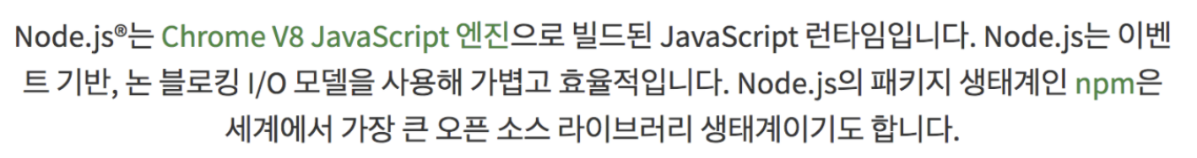
2. Node의 특징
싱글 쓰레드
이벤트 기반 논 블로킹(비동기) I/O 처리
방대한 모듈 제공(NPM)

Slide 4
2-1. 싱글 스레드
하나의 스레드가 모든 작업을 수행
스레드 1개 -> 메모리 사용량 + 시스템 리소스 사용량 변화가 많지 않음
스레드 하나가 무너진다면 프로그램 전체에 문제가 발생
Node가 JavaScript 기반이기에 싱글 스레드로 동작함

Slide 5
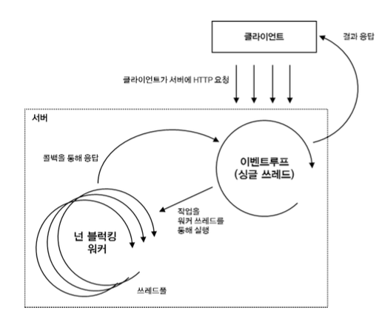
2-2. 이벤트 루프 기반의 비동기 방식
클라이언트가 웹 서버에 HTTP 요청
이벤트 루프가 요청을 감지
알맞을 작업을 워커 스레드를 생성하여 실행
해당 쓰레드가 모든 작업을 마치면 이벤트 루프로 응답
이벤트루프가 이를 실행하여 클라이언트에게 결과
바로 루프로 복귀하여 다른 요청을 기다림

Slide 6
3. Node 단점
Node.js 모든 API는 ‘비동기 기반의 처리 방식’ -> 서버의 로직이 복잡한 경우에 ‘콜백 함수 늪'에 빠짐
한번의 요청에 대해 DB에서 조회한 결과값에 따라 다른 로직을 처리해야 하며,
이런 로직이 여러 개인 경우 콜백 함수 늪 (Callback Hell) 에 빠짐
단일 스레드(Single Thread) = 하나의 작업이 오래 걸리는 웹 서비스에 경우 애플리케이션의 성능 저하.
코드가 수행이 되어야지 코드에서 에러가 났는지 확인이 가능
에러 갈 날 경우 프로세스 자체가 내려갈 수 있다.
테스트가 엄청 중요하다. 반드시 모든 케이스에 대해 소스코드를 검증해야 한다.

Slide 7
4. Node 어울리는 서비스
간단한 로직으로 구성하는 서비스
입출력(I/O)이 자주 발생하는 작고 빈번한 요청을 처리하는 서비스
알림 서비스, 채팅 서비스
비동기 방식에 어울리는 서비스
Ex) 네트워크 스트리밍 서비스, 채팅 서비스
빠르게 환경 구성을 하여 개발을 해야 하는 경우 (케바케)

Slide 8
5. Node 어울리지 않는 서비스
단일 처리가 오래 걸리는 서비스
서버 체크로직이 많은 서비스
업무 복잡도/난이도가 높은 서비스

Slide 9
감사합니다.

